Slide 1

Le blues du businessman
Chanté par Claude Dubois
Diaporama © Apex

Slide 2
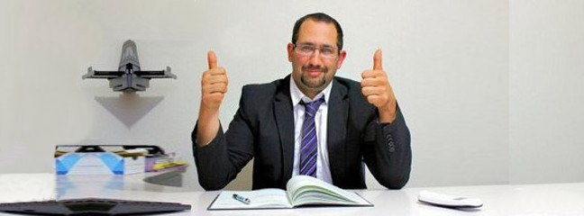

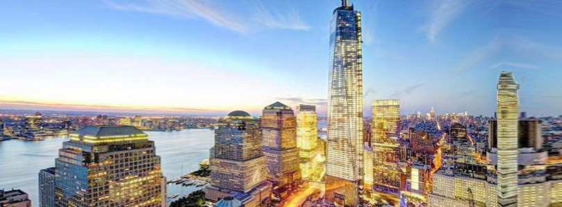

J'ai du succès dans mes affaires
J'ai du succès dans mes amours
Je change souvent de secrétaire
J'ai mon bureau en haut d'une tour
D'où je vois la ville à l'envers
D'où je contrôle mon univers
Le blues du businessman
Chanté par Claude Dubois
Diaporama © Apex

Slide 3

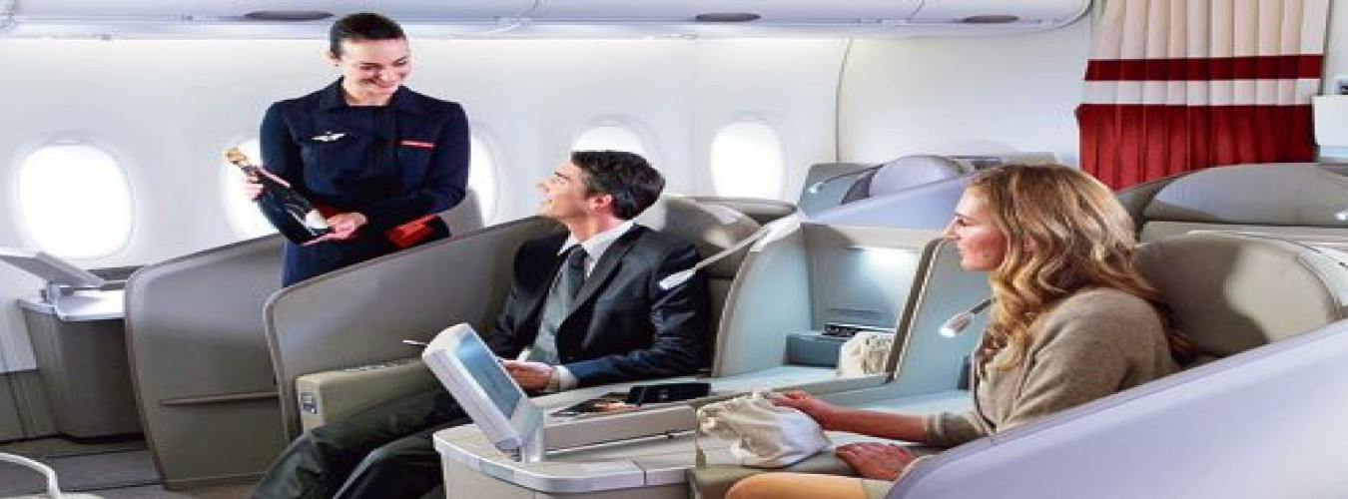

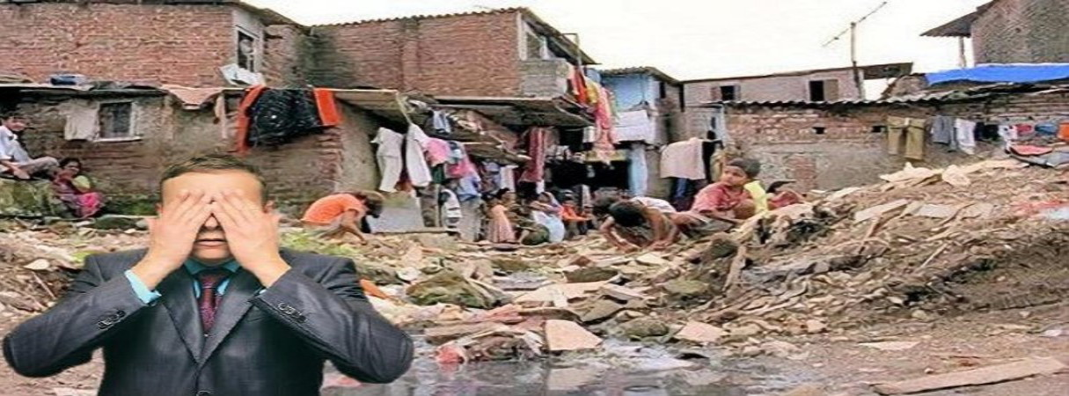
J'ai du succès dans mes affaires
J'ai du succès dans mes amours
Je change souvent de secrétaire
J'ai mon bureau en haut d'une tour
D'où je vois la ville à l'envers
D'où je contrôle mon univers
J'passe la moitié de ma vie en l'air
Entre New York et Singapour
Je voyage toujours en première
J'ai ma résidence secondaire
Dans tous les Hilton de la Terre
J'peux pas supporter la misère
Au moins est-tu heureux

Slide 4

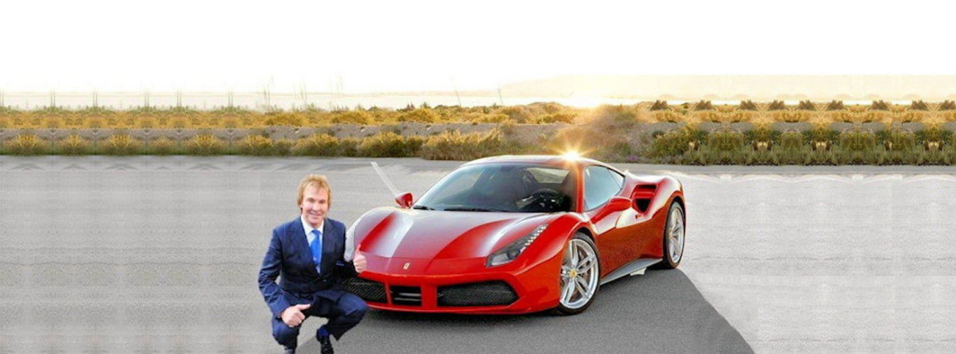
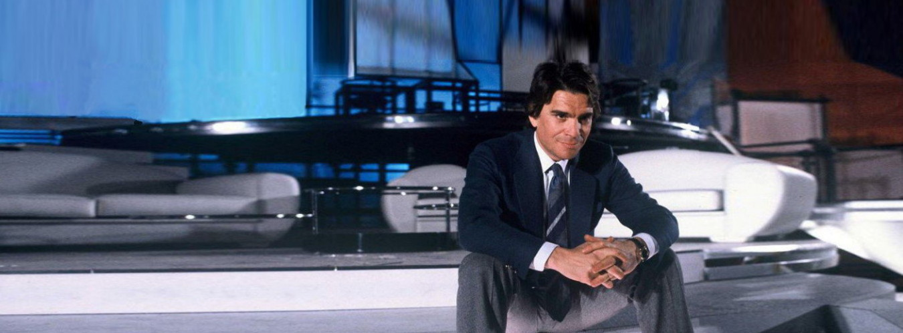

J'passe la moitié de ma vie en l'air
Entre New York et Singapour
Je voyage toujours en première
J'ai ma résidence secondaire
Dans tous les Hilton de la Terre
J'peux pas supporter la misère
Au moins est-tu heureux
J'suis pas heureux mais j'en ai l'air
J'ai perdu le sens de l'humour
Depuis qu'j'ai le sens des affaires
J'ai réussi et j'en suis fier
Au fond je n'ai qu'un seul regret
J'fais pas ce que j'aurais voulu faire

Slide 5
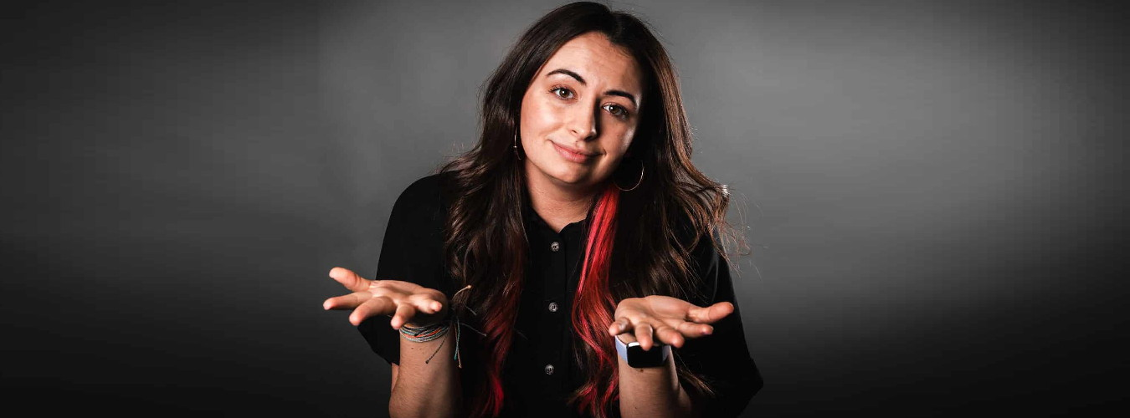
J'suis pas heureux mais j'en ai l'air
J'ai perdu le sens de l'humour
Depuis qu'j'ai le sens des affaires
J'ai réussi et j'en suis fier
Au fond je n'ai qu'un seul regret
J'fais pas ce que j'aurais voulu faire
Qu´est-ce que tu veux mon vieux ?
Dans la vie on fait ce qu´on peut
Pas ce qu´on veut

Slide 6
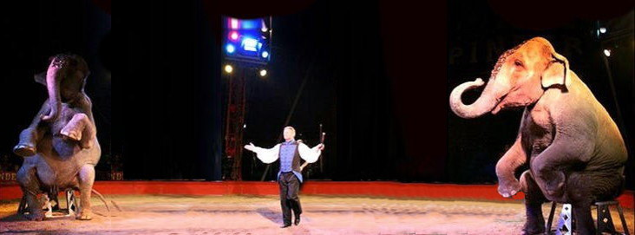
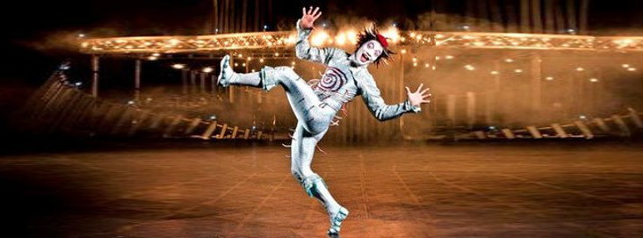
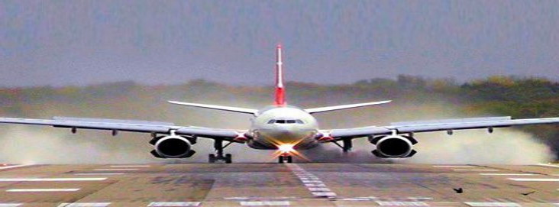
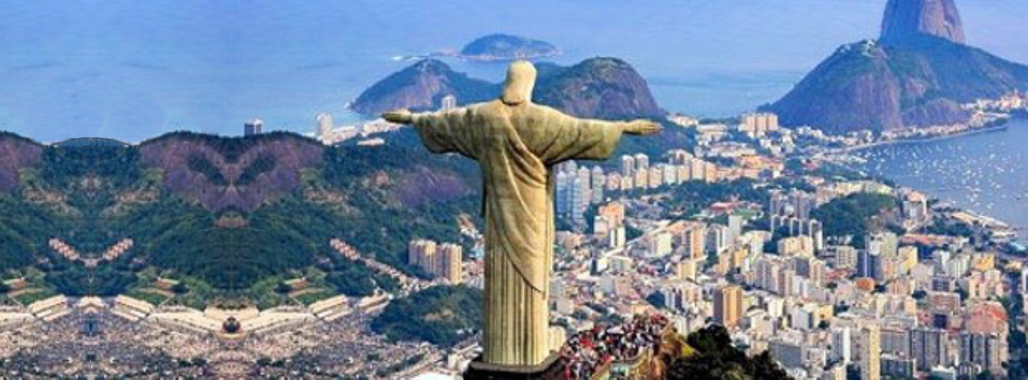
Qu´est-ce que tu veux mon vieux ?
Dans la vie on fait ce qu´on peut
Pas ce qu´on veut
J'aurais voulu être un artiste
Pour pouvoir faire mon numéro
Quand l'avion se pose sur la piste
À Rotterdam ou à Rio

Slide 7
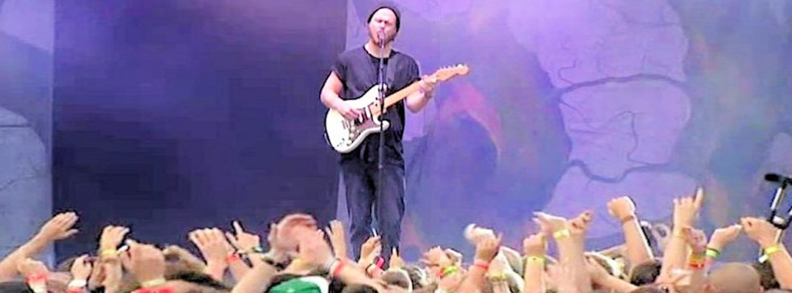
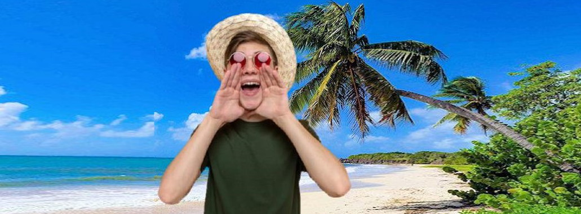
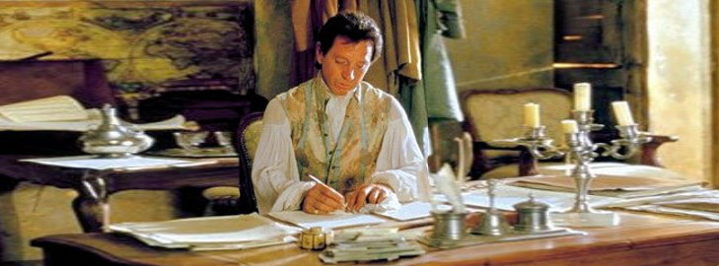
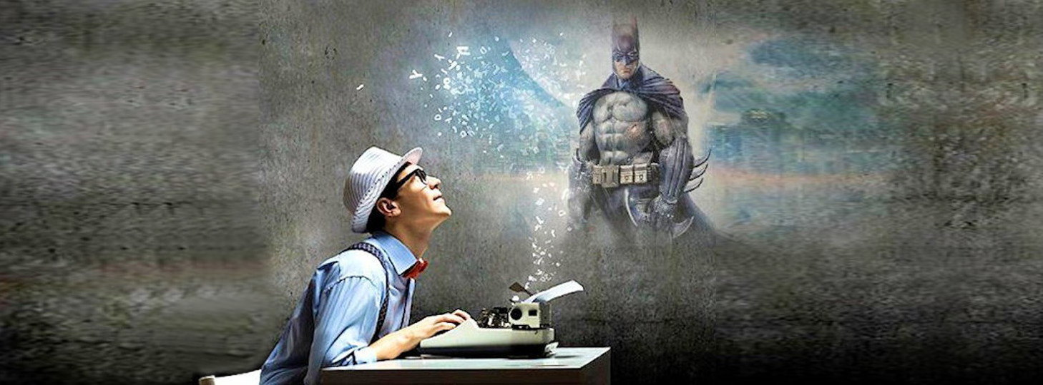
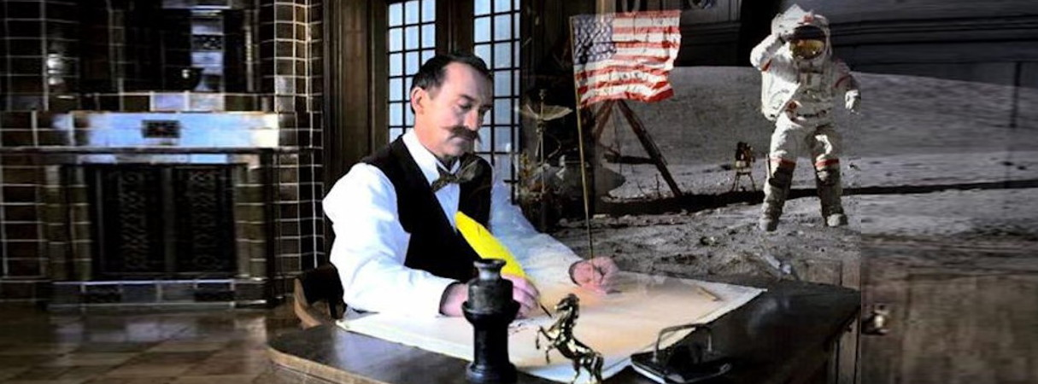
J'aurais voulu être un artiste
Pour pouvoir faire mon numéro
Quand l'avion se pose sur la piste
À Rotterdam ou à Rio
J'aurais voulu être un chanteur
Pour pouvoir crier qui je suis
J'aurais voulu être un auteur
Pour pouvoir inventer ma vie
Pour pouvoir inventer ma vie

Slide 8
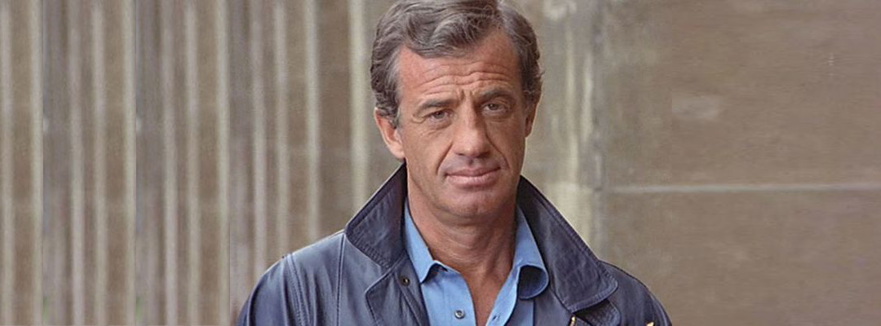
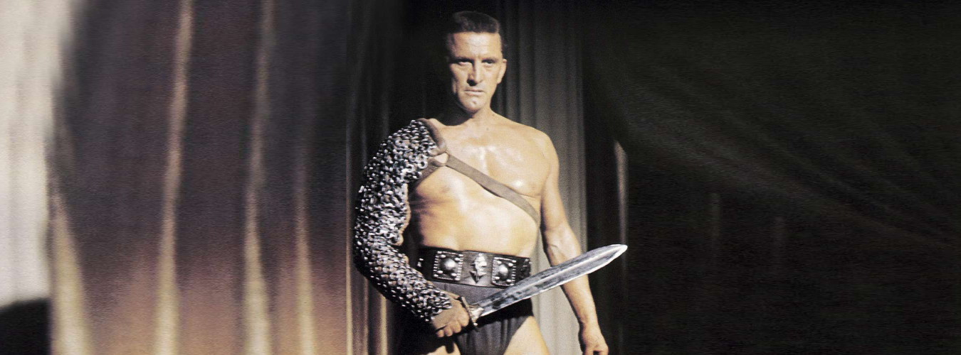
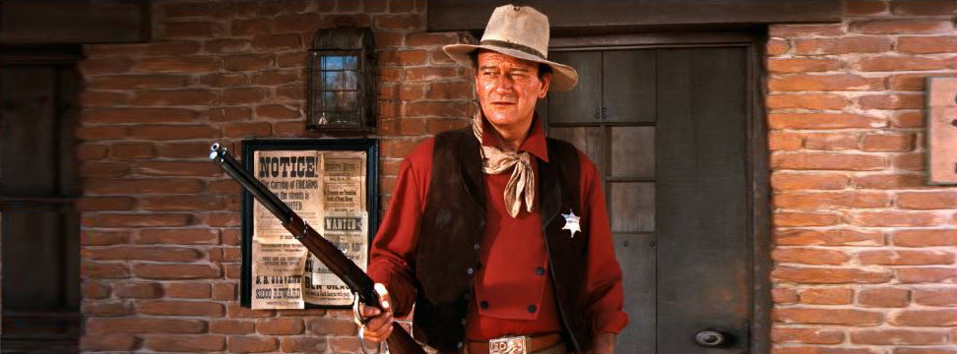
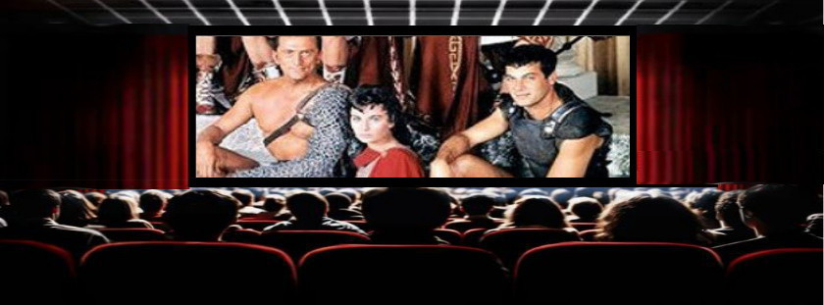
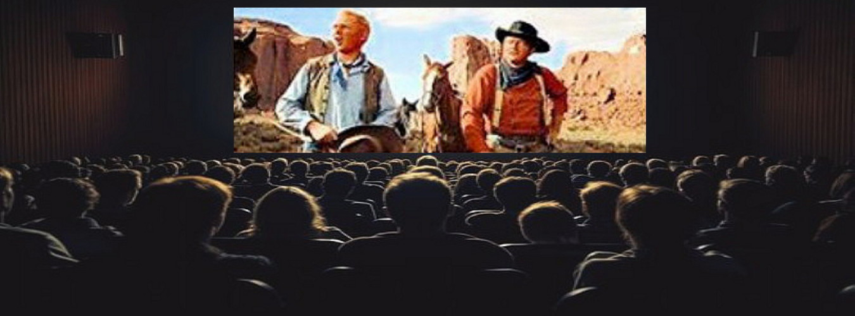
J'aurais voulu être un chanteur
Pour pouvoir crier qui je suis
J'aurais voulu être un auteur
Pour pouvoir inventer ma vie
Pour pouvoir inventer ma vie
J'aurais voulu être un acteur
Pour tous les jours changer de peau
Et pour pouvoir me trouver beau
Sur un grand écran en couleur
Sur un grand écran en couleur

Slide 9
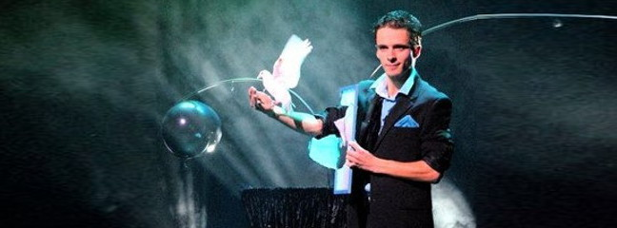

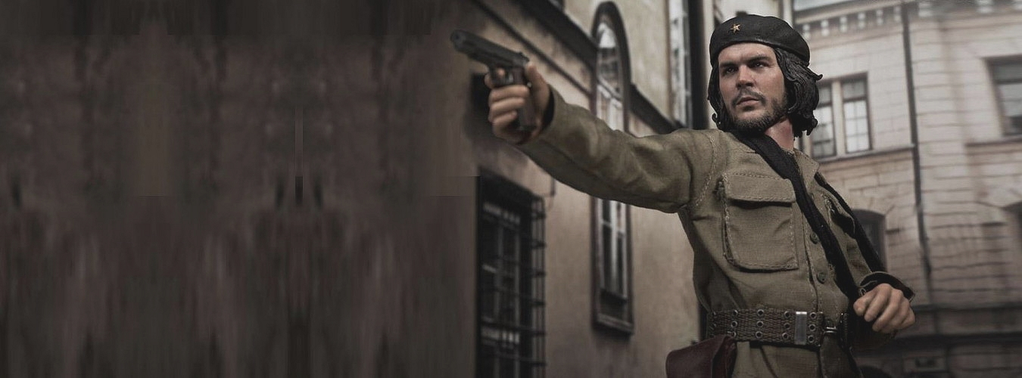
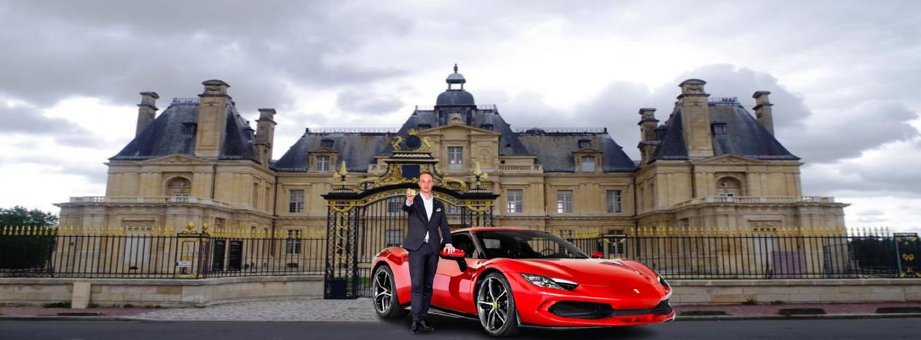
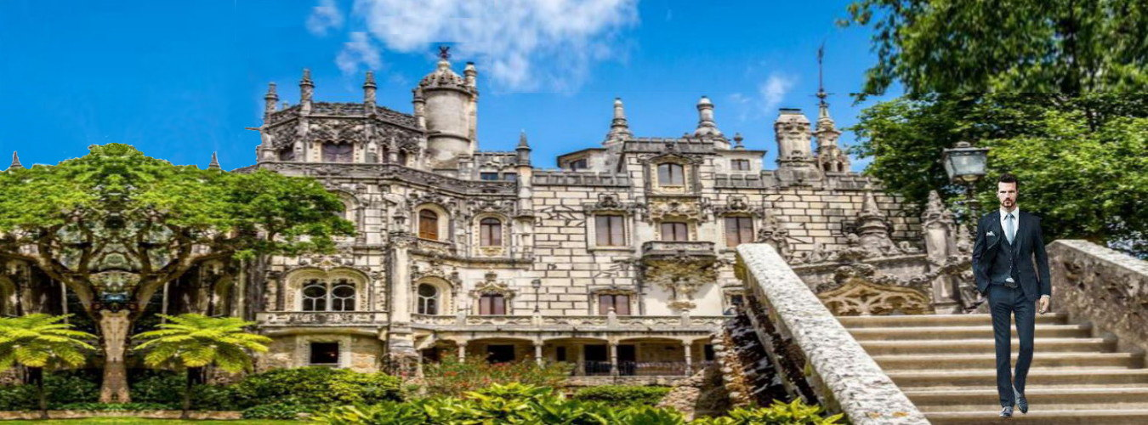
J'aurais voulu être un acteur
Pour tous les jours changer de peau
Et pour pouvoir me trouver beau
Sur un grand écran en couleur
Sur un grand écran en couleur
J'aurais voulu être un artiste
Pour avoir le monde à refaire
Pour pouvoir être un anarchiste
Et vivre comme ... un millionnaire
Et vivre comme ... un millionnaire

Slide 10
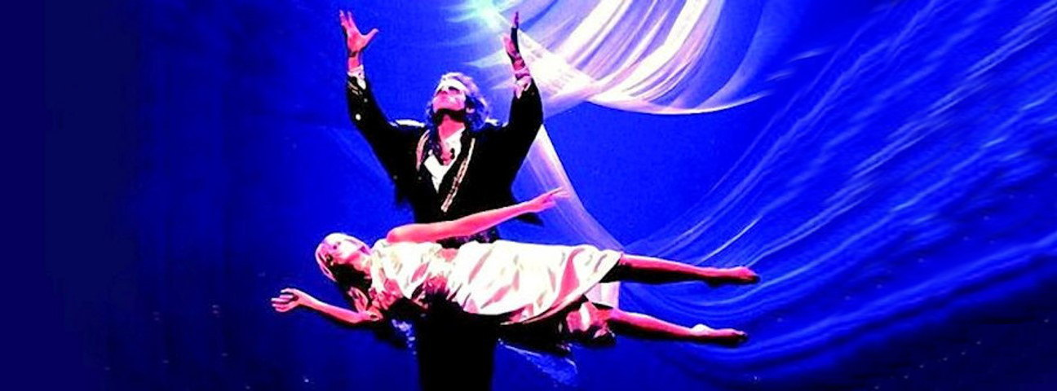
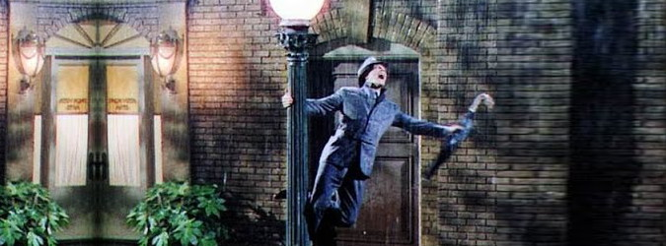


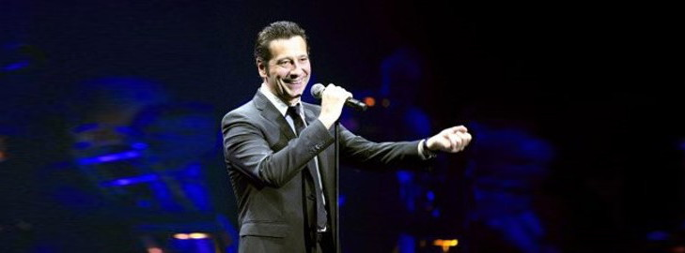



F I N
J'aurais voulu être un artiste
Pour avoir le monde à refaire
Pour pouvoir être un anarchiste
Et vivre comme ... un millionnaire
Et vivre comme ... un millionnaire
J'aurais voulu être un artiste
Pour faire du laid, pour faire du beau
Pour pouvoir dire pourquoi j'existe
Touche Esc pour quitter

